Slide 1
طرح معماری 3
تحلیل فرهنگسرا
استاد :محمدرضا سلیمانی
رومینا نوروزی
دانشگاه آزاد اسلامی واحد تهران جنوب_اسفند ماه 94

Slide 2
تعریف فرهنگسرا
فرهنگسرا ساختمانی است که در آن یک یا چند نهاد فرهنگی فعالیت دارند.
در فرهنگسراها معمولاً شرایطی برای آموزش امور گوناگون فرهنگی و اجتماعی و همچنین آموزش پیشه‌ها و هنرهای گوناگون مانند نگارگری، کوزه‌گری، دوزندگی و جز این ها فراهم می‌گردد.
برخی از فرهنگسراها کتابخانه و انتشارات ویژه خود را نیز دارا هستند.
برخی از فرهنگسراها بجز پوشش دادن منطقه خود به فعالیت‌های فرامنطقه‌ای نیز می‌پردازند.
بسیاری از فرهنگسراها ویژه‌کار (تخصصی) اند یعنی فعالیت خود را گرد یک گروه یا یک محور کاری کرده متمرکز می‌سازند.

Slide 3
فرهنگسراها برپایه شیوه فعالیت به یکی از محورهای سه گانه شخصیت (کیستی)، محتوا (درونمایه) و نهاد می‌پردازند:
فرهنگسراهای شخصیت محور، عبارت‌اند از فرهنگسراهای کودک، نوجوان، جوان، دانشجو، دختران، بانو، و سالمند.
فرهنگسراهای محتوا محور، عبارت‌اند از: اندیشه، قرآن، پایداری، هنر، ملل، قانون، تیره‌ها (اقوام)، ورزش، ماه‌ بهمن، کار، دانش‌ها، تندرستی، طبیعت، و فناوری اطلاعات.
فرهنگسراهای نهاد محور، عبارت‌اند از خانواده، مدرسه، و شهر.

Slide 4
استانداردهای لازم برای طراحی فرهنگسرا
۱-لابی وزیر مجموعه های آن شامل:فضای انتظار و نشیمن ,فروش اغذیه ,محل نگهداری کودکان ,عناصر خدمات عمومی مانند باجه های تلفن و اینترنت ,عناصر دسترسی عمودی مانند رمپ،پله وآسانسور
۲-غرفه های فروش محصولات فرهنگی و هنری
۳-سایت اداری شامل: اتاق کنفرانس , اتاق ریاست, دفاتر کار , بایگانی , آبدار خانه , سرویس های بهداشتی , محل انتظار ارباب رجوع و منشی
۴-آمفی تئاتر و سینما
۵-کتابخانه
۶-گالری نمایش آثار هنری
۷-کلاس ها یا آتلیه های آموزشی
۸-واحد سمعی بصری و سایت رایانه
۹-رستوران یا کافی شاپ

Slide 5
نکات مهم درطراحی:
۱٫ آرامش و سکوت محیط(محل استقرار_مصالح)
۲٫در نظر گرفتن حداکثر انعطاف در بخش های مختلف(استفاده از پارتیشن های جدا کننده و…)
۳٫تابش مستقیم نور خورشید در کتابخانه نامطلوب است ,لذا حدالمقدور سعی شود نور کتابخانه از طریق جبهه شمالی تامین گردد.
۴٫دوری از سر و صدا و گرد و غبار.
۵٫دسترسی به قسمت های عملیاتی و اتاق های مطالعه در طبقات متفاوت باید با راه پله صورت پذیرد,اما آسانسور نیز باید برای استفاده معلولین و حمل کتاب مهیا باشد .
۶٫پهنای مسیر های رفت و آمد باید>m 1.2 و فضای میان قفسه ها باید حداقل m1.4-1.3عرض داشته باشد.
۷٫از ایجاد تقاطع با تطابق مسیر کاربران ,کارمندان و حمل کتاب بپرهیزید.
۸٫دسترسی به اتاق های مطالعه باید از طریق ورودی های مجهز به تجهیزات ایمنی کتاب انجام گیرد.

Slide 6
نور پردازی:
نور پردازی باید فضایی راحت برای مطالعه را بوجود آورد.موجب خستگی وخیرگی نشود،میزان گرما را افزایش ندهد وبه جلوه ی ساختمان بیفزاید.
جهت بر آوردن موارد ذکر شده دو نوع نور وجود دارد:
۱-نور مصنوعی ۲-نور طبیعی.
برای نور پروژه هم از نور طبیعی و هم از نور مصنوعی سقفی استفاده می شود.
تهویه ی مطبوع:
به منظور ایجاد بهترین شرایط برای نگهداری مواد و فنون،فضا باید عاری از هر گونه گرد وغبار اعم از گاز،مایع و اسید باشد ودما و رطوبت تحت کنترل باشد،چنین شرایطی تنها با نصب دستگاه کامل تهویه مطبوع امکان پذیر است.

Slide 7
شکل و انواع مختلف صحنه ی نمایش آمفی تئاتر:
الف)تئاتر های دارای صحنه ی ایوانی که اینگونه تئاتر ها امکان نمایش فیلم را دارند.
ب) تئاتر های دارای صحنه ی میدانی که صحنه از هر سو با تماشاچیان احاطه شده در اینگونه تئاتر ها حداکثر عمق میدان تماشاگران ۶تا۷ ردیف است و در صورتی که جایگاه در یک سطح باشد،حداکثر تماشاگر از ۳۰۰الی ۴۰۰ نفر بیشتر نخواهد بود.
ج)تئاتر های دارای صحنه ی هلالی یا صحنه ی آزادجلو آمده.در این تئاتر ها صحنه به قلب جایگاه تماشاگران کشیده شده و ورودیها معمولا در پشت صحنه و یا در داخل جایگاه تماشاگران قرار دارند.
د)نوع دیگر از تئاتر که ترکیبی از موارد بالاست در دوران ماصر مورد توجه طراحان بوده است.این نوع تئاتر با برخورداری از یک صحنه ی انعطاف پذیر برای تبدیل به شکلهای مختلف از خصوصیتی مستقل برخوردار است.صحنه در اینگونه از تئاتر ها می تواند با جابجایی صندلی ها و قسمتهایی از کف به صورت ایوانی-میدانی و هلالی ظاهر شود.به اینگونه صحنه ها چند شکلی می گویند.

Slide 8
فرهنگسرای خاوران(جوان)

Slide 9
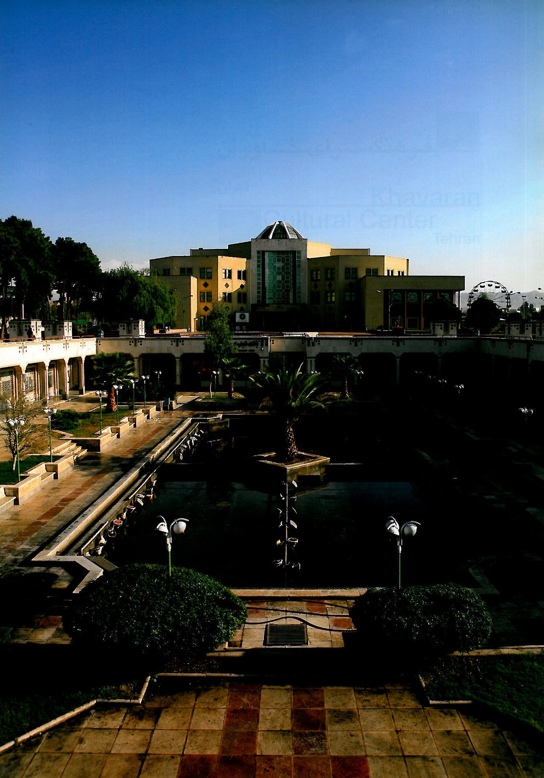
کارفرما : شهرداری منطقه 15 تهران
مشاور طراحی بنا : مهندسین مشاور خط – نیارش
مجری :شرکت ساختمانی تلان سازه
زمان احداث : 1372 هجری شمسی
تاریخ بهره برداری : 1373 هجری شمسی
کاربری بنا : فرهنگی
مساحت زمین طرح : 83000 متر مربع
زیر بنای مجموعه : 23906 متر مربع
تعداد بلوک : چهار بلوک
تعداد طبقات : دو تا پنج طبقه
سطح اشغال : 15%
سیستم سازه بنا : اسکلت فلزی

Slide 10
خیابان سی وپنج متری شاهد در شرق خیابان خاوران در جنوب و خیابان ولیعصر درشمال دسترسی های اصلی سواره و پیاده را تشکیل می دهند
سطح اشغالی معادل 15% در امتداد محور طولی زمین
آمفی تئاتر روباز در امتداد عمود بر محور اصلی
زمین مستطیل شکل به ابعاد تقریبی 260*320متر
مساحت 83000متر مربع
دارای شیب ملایم معادل 1% از شمال به جنوب

Slide 11
طراحی متقارن
رعایت سلسله مراتب
سازمان دهی خطی فضاها با بهره گیری از الگوهای هندسی و ایجاد گودال باغچه
آب نما با پلان مستطیل شکل به ابعاد20*37

Slide 12
ترکیب مکعب و استوانه،منشور با قاعده ی هشت ضلعی و مکعب مستطیل

Slide 27
